Slide 1
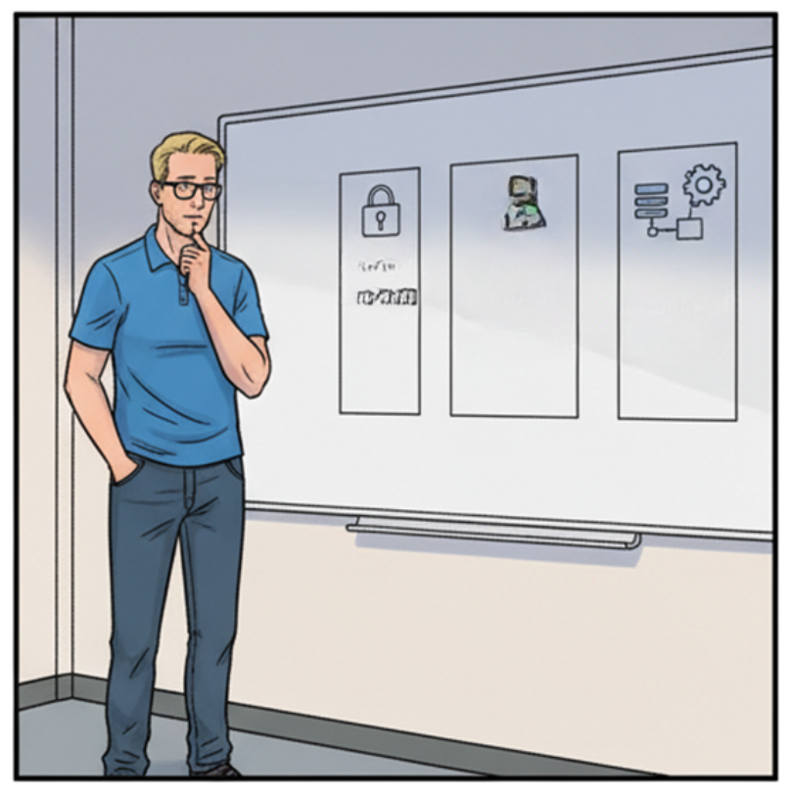

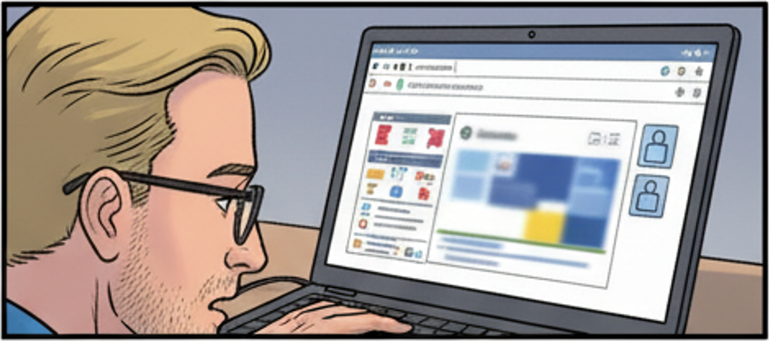
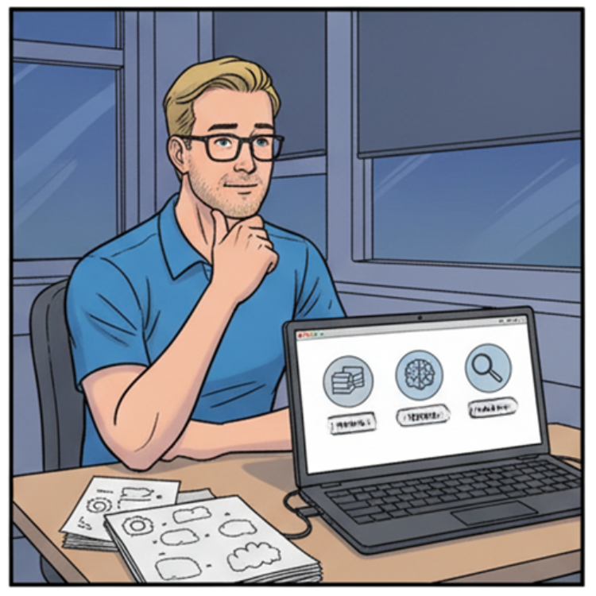
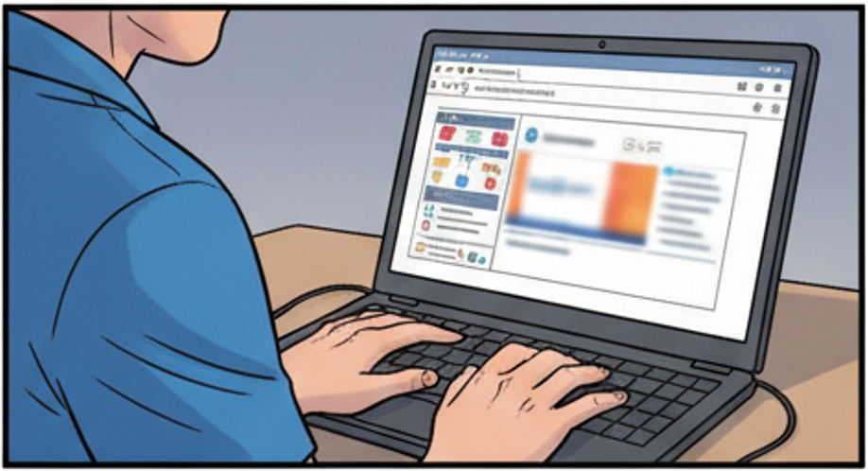
Ich möchte, dass sie nicht nur über KI sprechen, sondern selbst ein kleines Bildklassifikations‑Modell ausprobieren.
Professionelle Machine Learning-Plattformen sind viel zu komplex für sechs bis acht Stunden Unterricht …
Die einfachen Online‑Angebote sind voller Werbung, limitiert oder verlangen gleich eine Registrierung.
Ich brauche etwas Kleines und Überschaubares – genug, um echte Erfahrungen zu ermöglichen, aber ohne die Klasse im Plattformdschungel zu verlieren.
Ohne Konten können sie nichts speichern –
mit Konten kommen sofort Datenschutzfragen und zusätzlicher Verwaltungsaufwand dazu.
ERSTELLT MIT musely.ai

